Slide 1

Kuna
Registrační číslo projektu: CZ.1.07/1.1.38/02.0025
Název projektu: Modernizace výuky na ZŠ Slušovice, Fryšták, Kašava a Velehrad
Tento projekt je spolufinancován z Evropského sociálního fondu a státního rozpočtu České republiky.
Pří_187_Rozmanitost přírody _ Kuna
Autor: Mgr. Eliška Galíková
Škola: Základní škola Fryšták, okres Zlín, příspěvková organizace

Slide 2
Anotace:
Digitální učební materiál je určen k seznámení žáků s kunou.
Materiál rozvíjí nově získané vědomosti a dovednosti žáků o kuně.
Je určen pro předmět přírodověda 4. ročník.
Tento materiál vznikl jako doplňující materiál k učebnici:
ČLOVĚK A JEHO SVĚT, Přírodověda pro 4. ročník. NOVÁ ŠKOLA, s.r.o., 2010.
ISBN 978–80–7289–211–2.

Slide 3
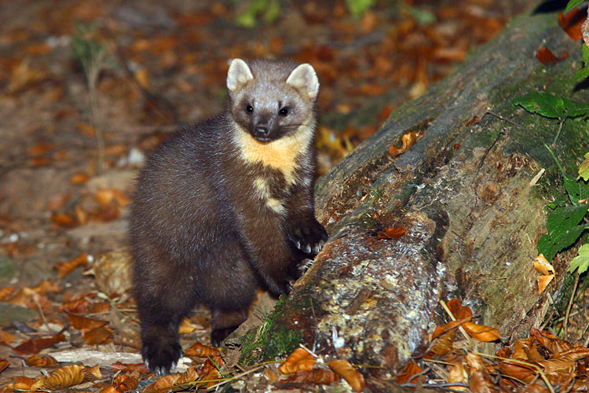

Kuna
Základní údaje:
Délka: tělo 45 až 55 cm
oháňka 25 až 30 cm
Jméno: Kuna
Hmotnost: až 2 kg
Třída: savci
Počet mláďat: 2 až 6
Řád: šelmy
Čeleď: lasicovití
Rod: Kuna
Kmen: strunatci

Slide 4

Rozdělení
U nás žijí dva druhy: kuna lesní a kuna skalní.
Kuna lesní
Je rozšířena po celé Evropě. U nás se s ní setkáváme všude, kde jsou rozsáhlejší lesní komplexy.
Má velmi ceněnou kožešinu. Kožich je tmavohnědý bez šedého návleku a na hrdle má světlou skvrnu.
Mláďata se rodí v dubnu až v květnu a jsou slepá.
Přes den odpočívá na stromech a to v opuštěných hnízdech ptáků nebo v dutinách, výborně šplhá a skáče z jednoho strumu na druhý, často na značné vzdálenosti. Vyhýbá se lidským obydlím.

Slide 5
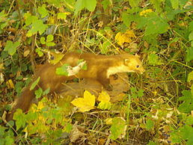
Kuna skalní
Na rozdíl od kuny lesní vyhledává spíše otevřené volné krajiny a žije s oblibou v blízkosti lidských sídel, ve stodolách, v půdních prostorách, ve zdivu starých hradů, v lomech, ve skalách, nebo v hromadě dříví.
Je taktéž hnědá, má však černohnědý nádech, tmavší běhy i oháňku.
Je hojnější než kuna lesní.
Její kožešina je o něco méně hodnocena, neboť nemá tak výraznou barvu.
Kuna skalní před kunou lesní prchá. Je také nočním zvířetem, ale tak, kde není zneklidňována loví i ve dne.

Slide 6
Potrava
Potrava kuny je pestrá, živí se téměř vším, čeho se může zmocnit.
Jsou to myši, brouci, ptáci, plši, veverky, sluky, mladí zajíci, někdy i ježci.
Kuna lesní loví i velké ptáky, jako např. tetřevy,
V oblibě má i rostlinou potravu, hlavně plody a ovoce, jako hrušky, jablka, švestky, borůvky, brusinky a jeřabiny.
Kuna lesní je krvelačnou šelmou, která ráda vysává své oběti krev. Ráda si pochutnává na mozku a vnitřnostech.
Kuna skalní loví často domácí zvířata, jako holuby, drůbež a králíky.
Nespotřebovanou kořist si odnášejí a ukládají ve skrýších.
Škodlivost obou kun se často přehání. Její hlavní potravou jsou myšovití hlodavci.

Slide 7
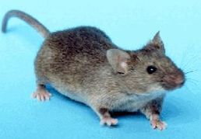
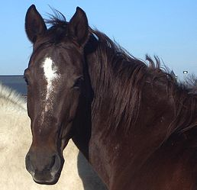
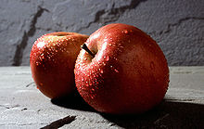
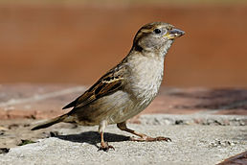
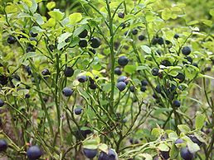
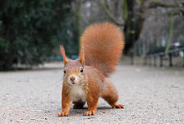
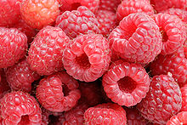
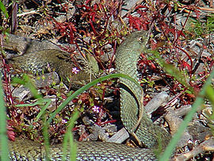
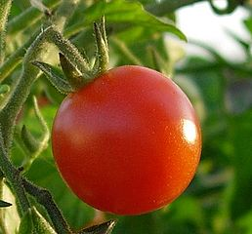
Úkol
Co patří mezi potravu kuny? Zakroužkuj obrázky.

Slide 8
Zdroj
Základy myslivosti, C. Rakušan a kolektiv, Státní zemědělské nakladatelství Praha, 1987. ISBN 07 – 131 - 88
Martes martes crop. In: Wikipedia: the free encyclopedia [online]. San Francisco (CA): Wikimedia Foundation, 2001-, 20.8.2007 [cit. 2013-07-23]. Dostupné z: http://cs.wikipedia.org/wiki/Soubor:Martes_martes_crop.jpg
Steinmarder. In: Wikipedia: the free encyclopedia [online]. San Francisco (CA): Wikimedia Foundation, 2001-, 22.10.2006 [cit. 2013-07-23]. Dostupné z: http://cs.wikipedia.org/wiki/Soubor:Steinmarder.JPG
House mouse. In: Wikipedia: the free encyclopedia [online]. San Francisco (CA): Wikimedia Foundation, 2001-, 15.12.2004 [cit. 2013-07-23]. Dostupné z: http://cs.wikipedia.org/wiki/Soubor:House_mouse.jpg
Eichhörnchen Düsseldorf Hofgarten edit. In: Wikipedia: the free encyclopedia [online]. San Francisco (CA): Wikimedia Foundation, 2001-, 19.11.2011 [cit. 2013-07-23]. Dostupné z: http://cs.wikipedia.org/wiki/Soubor:Eichh%C3%B6rnchen_D%C3%BCsseldorf_Hofgarten_edit.jpg

Slide 9
Dunkelfuchsstute-Ciara16. In: Wikipedia: the free encyclopedia [online]. San Francisco (CA): Wikimedia Foundation, 2001-, 16.3.2006 [cit. 2013-07-23]. Dostupné z: http://cs.wikipedia.org/wiki/Soubor:Dunkelfuchsstute-Ciara16.jpg
House sparrow04. In: Wikipedia: the free encyclopedia [online]. San Francisco (CA): Wikimedia Foundation, 2001-, 28.10.2006 [cit. 2013-07-23]. Dostupné z: http://cs.wikipedia.org/wiki/Soubor:House_sparrow04.jpg
Couleuvre montpellier. In: Wikipedia: the free encyclopedia [online]. San Francisco (CA): Wikimedia Foundation, 2001-, 15.6.2007 [cit. 2013-07-23]. Dostupné z: http://cs.wikipedia.org/wiki/Soubor:Couleuvre_montpellier.jpg
Fuji apple. In: Wikipedia: the free encyclopedia [online]. San Francisco (CA): Wikimedia Foundation, 2001-, 24.6.2007 [cit. 2013-07-23]. Dostupné z: http://cs.wikipedia.org/wiki/Soubor:Fuji_apple.jpg
Fruit3. In: Wikipedia: the free encyclopedia [online]. San Francisco (CA): Wikimedia Foundation, 2001-, 14.2.2007 [cit. 2013-07-23]. Dostupné z: http://cs.wikipedia.org/wiki/Soubor:Fruit3.JPG
Bilberries. In: Wikipedia: the free encyclopedia [online]. San Francisco (CA): Wikimedia Foundation, 2001-, 24.5.2006 [cit. 2013-07-23]. Dostupné z: http://cs.wikipedia.org/wiki/Soubor:Bilberries.jpg
Raspberries05. In: Wikipedia: the free encyclopedia [online]. San Francisco (CA): Wikimedia Foundation, 2001-, 1.5.2006 [cit. 2013-07-23]. Dostupné z:
http://sk.wikipedia.org/wiki/S%C3%BAbor:Raspberries05.jpg

